Slide 1


ГБУЗ РЕСПУБЛИКАНСКИЙ КЛИНИЧЕСКИЙ ПСИХОТЕРАПЕВТИЧЕСКИЙ ЦЕНТР
МИНИСТЕРСТВА ЗДРАВООХРАНЕНИЯ РЕСПУБЛИКИ БАШКОРТОСТАН
Профилактика суицидов несовершеннолетних:
ВМЕСТЕ МЫ остановим их выбор!
Тулбаева
Наталья Рифовна
ГЛАВНЫЙ ВРАЧ ГБУЗ РКПЦ МИНЗДРАВА РБ ГЛАВНЫЙ ВНЕШТАТНЫЙ СПЕЦИАЛИСТ ПСИХОТЕРАПЕВТ МИНЗДРАВА РБ

Slide 2
ОСНОВНЫЕ ПОНЯТИЯ
2
Суицид – преднамеренное действие человека в отношении самого себя, приводящее к гибели (ВОЗ).
Попытка суицида (незавершенный суицид) – попытка самоубийства, суицидальный акт, не повлекший за собой смерть.
Суицидальное поведение – процесс, который включает в себя все разновидности и проявления психической деятельности,
направленной на лишение себя жизни.
Суицидальный риск – степень вероятности возникновения суицидальных побуждений, формирования
суицидального поведения и осуществление суицидальных действий.
Селфхарм – это расстройство, которое сопровождается подсознательным или осознанным стремлением нанести себе вред. Эти действия не несут суицидального характера.
Несовершеннолетний, находящийся в социально опасном положении - лицо, которое вследствие безнадзорности или беспризорности находится в обстановке, представляющей опасность для его жизни или здоровья либо не отвечающей требованиям к его воспитанию или содержанию, либо совершает правонарушение или антиобщественные действия (120-ФЗ).
Семья, находящаяся в социально опасном положении - семья, имеющая детей, находящихся в социально опасном положении, а также семья, где родители или иные законные представители несовершеннолетних не исполняют своих обязанностей по их воспитанию, обучению и (или) содержанию и (или) отрицательно влияют на их поведение либо жестоко обращаются с ними (120-ФЗ).

Slide 3

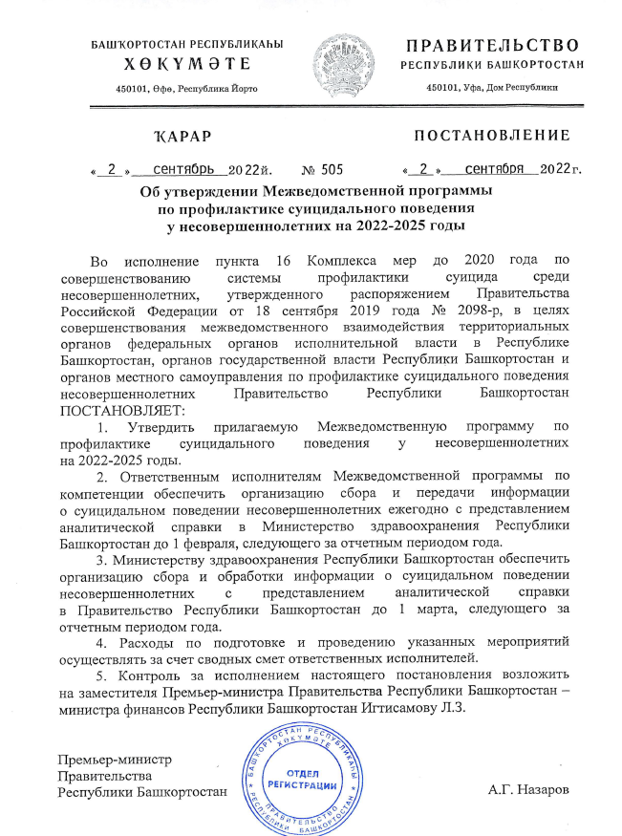

ПРИНЯТА МЕЖВЕДОМСТВЕННАЯ ПРОГРАММА
3
МИНИСТЕРСТВО ОБРАЗОВАНИЯ И НАУКИ
РЕСПУБЛИКИ БАШКОРТОСТАН
МИНИСТЕРСТВО КУЛЬТУРЫ
РЕСПУБЛИКИ БАШКОРТОСТАН
МИНЗДРАВ РЕСПУБЛИКИ БАШКОРТОСТАН
МИНИСТЕРСТВО СЕМЬИ, ТРУДА И СОЦИАЛЬНОЙ ЗАЩИТЫ
РЕСПУБЛИКИ БАШКОРТОСТАН
ГОСКОМИТЕТ РЕСПУБЛИКИ БАШКОРТОСТАН
ПО МОЛОДЕЖНОЙ ПОЛИТИКЕ
ОРГАНЫ И УЧРЕЖДЕНИЯ СИСТЕМЫ ПРОФИЛАКТИКИ
БЕЗНАДЗОРНОСТИ И ПРАВОНАРУШЕНИЙ
НЕСОВЕРШЕННОЛЕТНИХ
ОРГАНЫ МЕСТНОГО САМОУПРАВЛЕНИЯ
В СФЕРЕ ОБРАЗОВАНИЯ

Slide 4
ОРГАНИЗАЦИОННАЯ МОДЕЛЬ ПРОФИЛАКТИКИ СУИЦИДАЛЬНОГО ПОВЕДЕНИЯ ПОДРОСТКОВ НА УРОВНЕ СУБЪЕКТА РФ (по методическим рекомендациям)
4
1 ЭТАП
Популяционное психобразование
(неспецифическое психопрофилактическое вмешательство)
Семинары для педагогов, школьных психологов.
Наглядная информация для родителей и учащихся.
2 этап
Психолого-педагогический мониторинг и сопровождение
(целенаправленные неспецифические психопрофилактические
вмешательства в условиях образовательного учреждения)
Психодиагностический скрининг учащихся на риск депрессии и суицидов
Психолого-педагогическое консультирование, коррекция и поддержка
3 этап
Медико-психологическая диагностика и коррекция
(специфические психопрофилактические вмешательства в условиях медицинских организаций общесоматической сети)
Медосмотр
(профосмотр) –
врач-психиатр
Психолого-психотерапевтическая помощь –
Врач-психотерапевт, медицинский психолог
Психодиагностика – медицинский психолог
4 этап
Специализированная медицинская помощь
(целенаправленные специфические психопрофилактические
вмешательства в условиях специализированных
медицинских организаций)
Диагностика, лечение и психосоциальная реабилитация

Slide 5
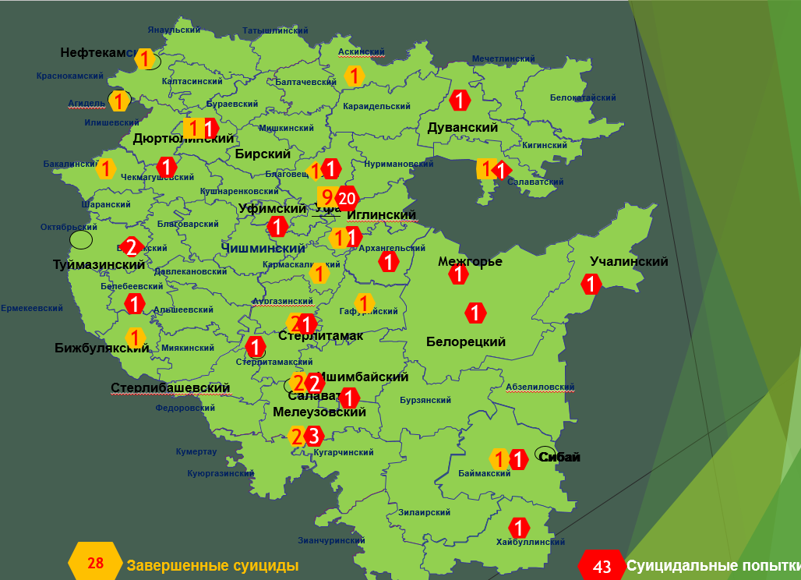


5
КОЛИЧЕСТВО ЗАВЕРШЕННЫХ СУИЦИДОВ И ПОПЫТОК СУИЦИДОВ в РБ, чел.
Год | 2004 | 2005 | 2006 | 2007 | 2008 | 2009 | 2010 | 2011 | 2012 | 2013 | 2014 | 2015 | 2016 | 2017 | 2018 | 2019 | 2020 | 2021 | 2022 | 2023
Количество самоубийств несовершеннолетних (чел.) | 84 | 79 | 67 | 66 | 63 | 65 | 68 | 50 | 36 | 37 | 36 | 48 | 41 | 35 | 31 | 30 | 22 | 27 | 22 | 28

Slide 6
КОЛИЧЕСТВО ЗАВЕРШЕННЫХ СУИЦИДОВ В РЕСПУБЛИКЕ БАШКОРТОСТАН
ЗА 2020 – 2023 ГГ
6
2023 г.
2022 г.
Всего 28
Всего 22
2021 г.
2020 г.
Всего 27
Всего 22

Slide 7
Муниципальное образование (район, город) | Образовательные организации (юр. лица) | Сведения о психологическом тестировании |  |  |  | Сведения о помощи обучающимся, |  |  | Число несовершеннолетних, совершивших попытку суицида в 2024 году
 |  |  |  |  |  | имеющих риск тревожных состояний и аутоагрессивного поведения
 |  | всего обучающихся, подлежащих тестированию | Не прошедших мониторинг по уважительной причине (болезнь/отъезды) | Количество родителей, отказавшихся от тестирования в письменной и устной форме | Из них - прошли тестирование | всего имеющих риск тревожных состояний и аутоагрессивного поведения | из них проводится работа школьными психологами педагогами (из гр. 5). | из них |  | всего | из них завершенных суицидов
 |  |  |  |  |  |  |  | направлены в медицинские организации (из гр. 5) | отказались от оказания помощи (из гр. 5)
Абзелиловский район | 21 | 4065 | 588 | 142 | 3477 | 453 |  |  |  | 1
Баймакский район | 31 | 4036 | 153 | 24 | 3883 | 62
Белорецкий район | 43 | 6927 | 1982 | 874 | 4945 | 495 |  |  |  | 1
Бурзянский район | 14 | 1791 | 567 | 399 | 1224 | 123
Зианчуринский район | 12 | 1694 | 301 | 239 | 1393 | 115
Зилаирский район | 12 | 837 | 288 | 196 | 549 | 69 |  |  |  | 2
Кугарчинский район | 16 | 1840 | 128 | 19 | 1712 | 45 |  |  |  | 1
Учалинский район | 26 | 4461 | 1890 | 1101 | 2571 | 356 |  |  |  | 1 | 1
город Сибай | 12 | 4979 | 3538 | 315 | 1441 | 93
ЗАТО Межгорье | 126 | 834 | 150 | 66 | 684 | 85
ИТОГО | 301 | 26485 | 6047 | 3060 | 20438 | 1803 |  |  |  | 6 | 1

Slide 8
8
Еще никто не описал достоверно психологию самоубийцы. Видимо, это объясняется недостаточным самолюбием самоубийцы или недостаточным психологическим интересом к нему самому.
Первое, о чем я подумал, - как сделать так, чтобы умереть без мучений. Разумеется, самый лучший способ для этого - повеситься. Но стоило мне представить себя повесившимся, как я почувствовал переполняющее меня эстетическое неприятие этого. (Помню, я как-то полюбил женщину, но стоило мне увидеть, как некрасиво пишет она иероглифы, и любовь моментально улетучилась.) Не удастся мне достичь желаемого результата и утопившись, так как я умею плавать. Но даже если паче чаяния мне бы это удалось, я испытаю гораздо больше мучений, чем повесившись. Смерть под колесами поезда внушает мне такое же неприятие, о котором я уже говорил. Застрелиться или зарезать себя мне тоже не удастся, поскольку у меня дрожат руки. Безобразным будет зрелище, если я брошусь с крыши многоэтажного здания. Исходя из всего этого, я решил умереть, воспользовавшись снотворным. Умереть таким способом мучительнее, чем повеситься. Но зато не вызывает того отвращения, как повешение, и, кроме того, не несет опасности, что меня вернут к жизни; в этом преимущество такого метода. Правда, достать снотворное будет делом не таким уж простым. Но, приняв твердое решение покончить с собой, я постараюсь использовать все доступные мне возможности, чтобы достать его. И одновременно постараюсь приобрести как можно больше сведений по токсикологии. Следующее, что я продумал, - это место, где покончу с собой.
Однако, даже выбрав способ самоубийства, я все еще наполовину был привязан к жизни. Каждый кончает с собой только в случае "неизбежности", как он его понимает. Люди, решительно совершавшие в прошлом самоубийство, должны были в первую очередь обладать мужеством.
И последнее. Я постарался сделать все, чтобы никто из семьи не догадался, что я замышляю покончить с собой.
Рюноскэ Акутагава (35 лет) . Завещание

Slide 9
ГЕНДЕРНЫЙ АСПЕКТ СУИЦИДОВ
9
Методы суицида могут быть сгруппированы согласно путям прерывания жизненно важных функций.
Физические - непосредственно нарушают функцию дыхательной или центральной нервной системы.
Химические – опосредованно прерывают биологически значимые процессы, например подавляют
клеточное дыхание.
Брутальные, как падение с высоты - преобладают в выборках жертв завершенного суицида.
Травмирующие (лекарственное отравление) – среди совершивших суицидальные попытки.
Самоповешения наиболее часты у мужчин, на втором месте стоят огнестрелы и медикаментозные
отравления, на третьем месте – повешения.
У женщин на первом месте – самоотравления, затем падение с высоты. Эстетическая аура самоубийства
личностно окрашена. Женщин больше волнует как будет выглядеть их труп, поэтому реже выбираются
способы, уродующие внешний облик.
З. Фрейд внес лепту в понимание суицидальных попыток. Выбор формы самоубийства обнаруживает
наиболее простой сексуальный символизм… Женщине свойственно три формы самоубийства:
выбрасывается из окна, бросается в воду или принимает яд. Выброситься из окна = разрешиться от
бремени… женщина осуществляет сексуальную функцию, даже умирая» (1910 год). Но закрывая заседание Венского психоаналитического сообщества, произнес «Воздержимся от окончательного суждения, предоставив опыту самому разрешить эту проблему».

Slide 10

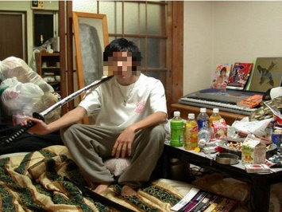
ЭПИДЕМИЯ ОДИНОЧЕСТВА В ЦИФРОВОМ ОБЩЕСТВЕ
10
7
Субкультуры:
Хикки
Футоко
Более полумиллиона участников социальных сетей подписаны на тематически связанные с хикикомори (равно как с хикки, хиккарями, хикканами и др.) паблики во «ВКонтакте», чаты, каналы в «Телеграме».
… «Знаете, те из нас, кто живет с родителями, заранее планируют свою смерть или часто о ней говорят. Поскольку когда родители умрут, то останутся только “взрослые дети”, которые неспособны выжить и принять внешний мир».

Slide 11



11
Вечеринка в честь окончания школы заканчивается убийством. Следователь, директриса, родители и сами школьники пытаются понять, что привело к этой трагедии. Но чем больше следователь погружается в историю, тем четче осознаёт: учителя далеки от школьной жизни, родители ничего не знают о своих детях, а дети бывают жестокими… Почему вчерашние друзья с такой легкостью травят тебя сегодня?
… кто у нас был таким мальчиком… которого все боялись. Мы все. Мы все были этим мальчиком. И даже этого не понимали

Slide 12
ДЕСТРУКТИВНЫЕ СООБЩЕСТВА В СОЦСЕТЯХ: ВЕРБОВКА ДЕТЕЙ
12
9
13,5 млн подростков – активные подписчики опасных социальных групп
Группы смерти, суицидальные сообщества (пропаганда через аниме, идей анорексии, ЛГБТ сообщества)
Аутоагрессивные сообщества (группы селфхарм)
Буллинг группы
Скушутинг (Колумбайн)
Сообщества по криминальной идеологии, уличной субкультуре (АУЕ, офники )
Сообщества по пропаганде наркотиков (втягивание в распространение ПАВ, стримы с рекламой и употреблением ПАВ)
Экстремистские сообщества «Ультра», «Ультраправые», «Белая раса», «Маньяки культа убийств», преступления на почве политики, расовой, национальной, религиозной неприязни)
ЛГБТ сообщество
Группы экстремальных увлечений (руферы, сталкеры, зацеперы и др.)
Сообщества шокстримеров (треш-стримеров), отталкивающие модификации тела (шрамирование, шок-татуаж и пирсинг)

Slide 13
ИНТЕРНЕТ И ДЕТСКИЙ СУИЦИД
13
8
«…корреспондент "РГ" зашел в Интернет, запросив способы самоубийства. На запрос нашлось три миллиона ответов, со ссылками на различные сайты. ...Поразили все, но один особенно. Страничка - в клеточку, как в школьной тетрадке. Даже из этой детали ясно, для кого сайт рассчитан. В советах предусмотрено все, даже время: "Вечер или ночь в пятницу - оптимальное время, если вы живете отдельно, никто не хватится вас до понедельника. Заблокируйте все двери, какие сможете…".

Slide 14

СОЦИАЛЬНО - ПСИХОЛОГИЧЕСКИЙ ПОРТРЕТ СУИЦИДАЛЬНОГО ПОДРОСТКА
14
6
Подросток 12-16 лет.
Эмоциональные маркеры: нестабильное эмоциональное состояние, частые перепады настроения, импульсивность.
Личностные особенности: хорошая адаптация в коллективе и при этом - отсутствие близких друзей, перфекционизм, амбициозность, высокие цели, желание быть лучшим, жажда признания, неадекватная и нестабильная самооценка, трудоголизм, сложности в коммуникации, наличие скрытого внутреннего конфликта, желание казаться не тем, кто есть на самом деле.
Поведенческие особенности: обгрызание ногтей, вырывание волос, частая смена маникюра у девушек, частая смена прически, частое перекрашивание волос, тату (в т.ч. символы рунические, кресты, которые могут свидетельствовать о принадлежности к террористической группировке), прокалывание носа, мочек ушей. Одежда с длинными рукавами не по сезону, ухоженный внешний вид/ неухоженный внешний вид, неприятный запах от тела. Явные странности в поведении, обращающие на себя внимание и вызывающе недоумение (например, сидеть на полу в общественном месте). Чрезмерная скромность/ раскрепощенность, навязчивость, агрессивность, угрюмость, экспрессивность – любые крайние поведенческие формы. Несоблюдение социальных норм, грубое, дерзкое взаимодействие со взрослыми людьми. Гордыня, инфантильность.

Slide 15

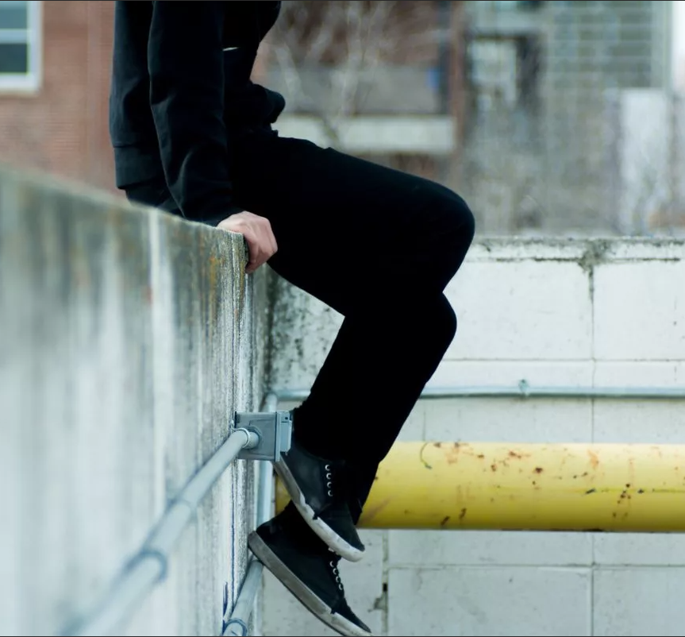

15
7
ОСОБЕННОСТИ СОВЕРШЕНИЯ СУИЦИДОВ У ПОДРОСТКОВ
Рост аутоагрессивных действий в полных и благополучных семьях.
Обучающийся школы/колледжа, из благополучной семьи, полной семьи, хорошист/ отличник, участник олимпиад и т.п. Возможно - член семьи военнослужащего СВО, медицинского работника, педагога.
Способ ухода: девочки – отравление таблетками парацетамола, мальчики – падение с высоты, повешение.
Повторность аутоагрессивных действий
Экстремальные условия (одиночество, оставление подростков одних )
Конфликтная и психотравмирующая ситуация (в семье, со сверстниками, проблемы с учебой или экзаменами)
Пьянство и употребление сильнодействующих психотропных средств

Slide 16
16
Быть нормальным в период отрочества — само по себе ненормально.
Анна Фрейд

Slide 17
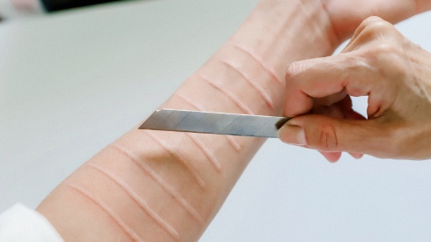

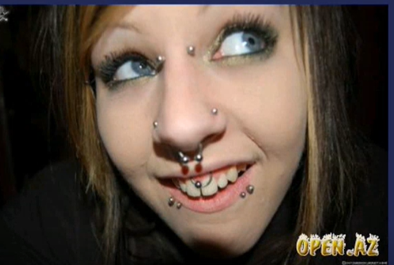

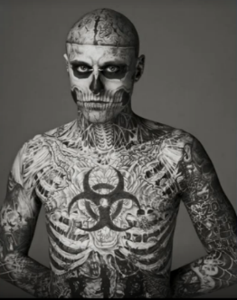
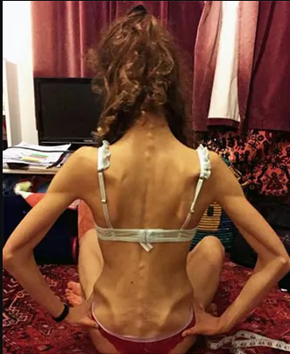
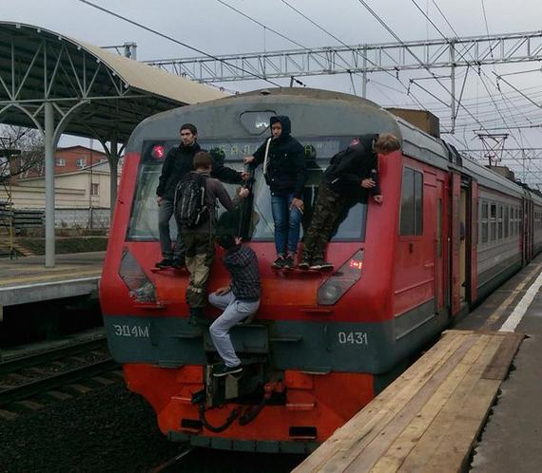
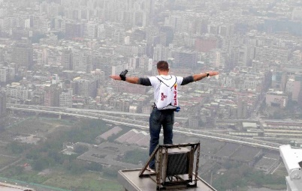
17
Пищевая зависимость: любого рода расстройства пищевого поведения (нервная анорексия, нервная булимия, психогенное переедание).
Химическая зависимость: алкоголизм, наркомания, токсикомания, курение.
Фанатизм: участие в религиозных культах, членство в фанклубах и т.д.
Поведение аутистического спектра: сильнейший дефицит социального взаимодействия.
Поведение виктимного спектра: склонность стать жертвой преступления.
Поведение экстремального спектра: склонность заниматься опасными видами спорта, осознанное подвергание своей жизни опасности.
Селфхарм
Промискуитет

Slide 18
ПСИХОТИПЫ ПОДРОСТКОВ СКЛОННЫХ К АУТОАГРЕССИИ
18
Подростки 11-14 лет (детско-родительские отношения)
Сензитивные
Импульсивные
Шизоидные
Подростки 15-17 лет (отношения со сверстниками)
Сензитивные
Шизоидные
Импульсивные (импульсивные, демонстративные)

Slide 19
19
8
Суицидальная активность
Угрозы
Намерения
Попытки
Высказывания
Покушения
Мысли

Slide 20
20
ИНДИКАТОРЫ СУИЦИДАЛЬНОЙ УГРОЗЫ
9
ЭМОЦИОНАЛЬНЫЕ
СЛОВЕСНЫЕ
ПОВЕДЕНЧЕСКИЕ
Невыразительная речь
Уверение в беспомощности и зависимости
Связь с деструктивными сектами
Рассуждение об утрате смысла жизни
Разговоры, шутки о смерти
Интернет знакомство с такими же интересантами
Пессимистическая оценка окружающего
Сообщение о суициде
Пренебрежение внешним видом
Немотивированное посещение врачей
Подведение итогов жизни
Участие в драках и склонность к риску
Раздаривание вещей
Изменение массы тела
Пристрастие алкоголю и наркотикам
Нарушение дисциплины , снижение успеваемости
Приобретение средств суицида
Скука, грусть, раздражительность
Беспомощность, безнадежность
Чувство малозначимости и никчемности
Беспричинный страх и тревога
Переживание горя и вины
Ожидание беды
Депрессия
Агрессия к себе и окружающим

Slide 21
ИНДИВИДУАЛЬНЫЕ АНТИСУИЦИДАЛЬНЫЕ ФАКТОРЫ
21
Переживания, препятствующие осуществлению суицидальных намерений. К ним относятся:
• эмоциональная привязанность к родным и близким людям, степень значимости отношений с ними, боязнь причинить им душевную боль;
• концентрация внимания на состоянии собственного здоровья, боязнь причинения себе физического ущерба;
• религиозные и социальные табу, связанные с проблемой смерти самоубийства, боязнь греха самоубийства;
• учет общественного мнения и избегание осуждения со стороны окружающих, представления о позорности самоубийства и неприятие (осуждение) суицидальных моделей поведения;
• наличие актуальных жизненных ценностей, целей;
• убеждения о неиспользованных жизненных возможностях;
• психологическая гибкость и адаптированность, умение компенсировать негативные личные переживания, использовать методы снятия психической напряженности;
• неуверенность в надёжности выбранного способа самоубийства;
• негативная проекция своего внешнего вида после самоубийства.

Slide 22
ОСНОВНЫЕ АНТИСУИЦИДАЛЬНЫЕ ФАКТОРЫ
22
• гармоничные отношения между членами семьи; поддержка со стороны семьи;
• уверенность учащегося в себе, в своих силах, убежденность в способности достижения жизненных целей; умение общаться со сверстниками и взрослыми;
• умение обращаться за помощью при возникновении трудностей;
• умение обращаться за помощью к взрослым при необходимости
• принятия важных решений; открытость мнению и опыту других людей;
• открытость ко всему новому, способность к усвоению новых знаний;
• социальная интеграция (участие в общественной жизни, например, в спортивных мероприятиях, членство в обществах, клубах и т.д.);
• доброжелательные, ровные отношения с товарищами по школе/училищу/университету;
• хорошие отношения с преподавателями и другими взрослыми;
• наличие поддержки со стороны близких людей.

Slide 23
РЕКОМЕНДАЦИИ ПО ПРОВЕДЕНИЮ БЕСЕДЫ
23
− разговаривать в спокойном месте, чтобы исключить возможность быть прерванным;
− уделять все внимание собеседнику, смотреть прямо на него, удобно расположившись напротив, но не через стол;
− пересказать то, что собеседник рассказал вам, чтобы он убедился, что вы действительно поняли суть услышанного и ничего не пропустили мимо ушей;
− дать возможность собеседнику высказаться, не перебивая его, и говорить только тогда, когда перестанет говорить он;
− говорить без осуждения и пристрастия, что способствует усилению у собеседника чувства собственного достоинства; произносить только позитивно-конструктивные фразы («мгновенный рефрейминг»);
− оказывать первичную психологическую помощь подростку.

Slide 24
РЕЧЕВЫЕ ФОРМУЛЫ
24
Если вы слышите | 👍 | 👎
«Ненавижу учебу, класс...» | «Что происходит у нас, из-за чего ты себя так чувствуешь?» | «Когда я был в твоем возрасте... да ты просто лентяй!»
«Все кажется таким безнадежным...» | «Иногда все мы чувствуем себя подавленными. Давайподумаем, какие у нас проблемы и какую из них надо решить в первую очередь» | «Подумай лучше о тех, кому еще хуже, чем тебе»
«Всем было бы лучше без меня!» | «Ты очень много значишь для нас, и меня беспокоит твое настроение. Скажи мне, что происходит» | «Не говори глупостей. Давай поговорим о чем-нибудь другом»
«Вы не понимаете меня!» | «Расскажи мне, как ты себя чувствуешь. Я действительно хочу это знать» | «Кто же может понять молодежь в наши дни?»
«Я совершил ужасный поступок...» | «Давай сядем и поговорим об этом» | «Что посеешь, то и пожнешь!»
«А если у меня не получится?» | «Если не получится, я буду знать, что ты сделал все возможное» | «Если не получится значит, ты недостаточно постарался!»

Slide 25

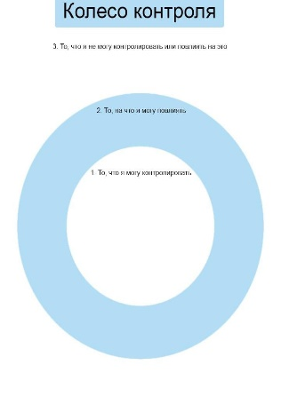
25
ДНЕВНИК САМОПОМОЩИ
Если я чувствую тревогу…
Частое сердцебиение, неприятные ощущения в теле, назойливые мысли, дерганность, сложность с концентрацией внимания — это основные проявления тревоги. Мысли в духе «А что если…?», «А вдруг….?» тоже связаны с возникновением и поддержанием беспокойного состояния. Я думаю, ты согласишься, что это бывает очень неприятно или даже невыносимо. Но с этим можно справиться.
Кстати, тревога возникает чаще всего от наших мыслей. Случайная мысль о чем-то плохом может вызвать цепочку следующих, от которых настроение будет снижаться еще сильнее. Замечал(а) такое?
В целом, тревога не всегда плохая. Она может помочь нам начать действовать в конкретной проблемной ситуации. Важно, что после разрешения её причины беспокойство уходит. Но когда тревожность остается с тобой 24/7, вынуждая думать о множестве плохих событий, это значит, что тревога стала непродуктивной.
Наша задача в этом случае — сделать тревогу более понятной. Попробуй заполнить такую табличку:
Важно осознать эти мысли.
2. Чтобы снизить эмоциональную реакцию, попробуй проговорить мысль из головы голосом персонажа из мультфильма или известного политика. Мысль «А вдруг я не сдам ЕГЭ и это будет невыносимо» голосом Жириновского или Блица из Зверополиса звучит не так угрожающе.
3. Сделайте десять глубоких вдохов и выдохов. внимательно и глубоко вдыхайте и выдыхайте, наблюдайте, как двигается тело. считайте выдохи и называйте номер, когда выдыхаете воздух.
4. Назовите пять предметов, которые вы видите, пять звуков, пять предметов, которые вы чувствуете (которых касаетесь), вкусов или запахов.
Скажи себе: «Я достойный человек и со мной никому нельзя так обращаться».
Попроси близких людей написать хорошие слова о тебе или перечитай те, которые они уже писали тебе.
Напиши список дел и поступков, которые помогут тебе в сложной эмоциональной ситуации:
1. Обратись к кому-то из близких, кому ты доверяешь. Даже если они не знают, что тебе плохо. 2. Позвони на телефон доверия 88002000122 , 88007000183. Это анонимно, бесплатно и конфиденциально. 3. Выпей горячий чай или холодный напиток. 4. Сходи в душ. 5. Поддержи себя хорошими словами к самому себе. 6. Сделай технику релаксации. 7. 8.
Нарисуй свою тревогу. Можно даже разукрасить ;)
Если не знаешь, что делать….
Бывает такое, что мы не знаем, как подступиться к ситуации. Это нормально и с этим многие сталкиваются. Давай попробуем начать с этого: Запиши на бумаге, в заметках или голосовом сообщении все подряд мысли, которые приходят в голову. Дай себе столько времени, сколько нужно. Затем перечитай/переслушай себя.
Кажется, всё из-за меня…
Чем я хорош(а)? | Чем я плох(а)?
Если я чувствую никчёмность…
Мне очень жаль, что у тебя возникло такое чувство.
Кто включил эту мысль в твоей голове?
Тебе не обязательно думать о себе именно так. Я знаю, что голос внутри твердит, что ты этого заслуживаешь. Я точно знаю, что нет. Не важно, какие мысли о прошлом, настоящем или будущем преследуют тебя. Ты этого не заслуживаешь.
Плохое отношение к себе — это режим, который по разным причинам случайно запускается в наших мыслях. И в наших силах его выключить.
Подумай, зачем он тебе? Ответь на этот и следующие вопросы, чтобы лучше узнать его.
Когда он появился? Что он выполняет для тебя?
Может быть, этот режим несёт послание для тебя/о тебе? Попробуй сформулировать его.
А теперь давай защитимся от него. Какими словами или образами можно помочь тебе?
Можно представить образ защитника в виде рыцаря/супергероя/зверя/ и т. д., который не пускает режим самобичевания внутрь тебя.
Конечно, нельзя отрицать, что мы являемся причиной событий, которые происходят с нами. Но всё ли зависит от нас полностью? Попробуем выяснить, что мы на самом деле контролируем и на что можем повлиять. Составь список всех своих забот и проблем, а затем распредели их на картинке:
Тревога не помогает избежать неудач. Нет, мысли о плохом не помогут избежать этого. Тревога - не естественный спутник нашего мышления.
Если в голову приходят мысли, которые делают тебе хуже, примени один из следующих приемов:
1. Каждый раз, когда заметишь мысли «А вдруг...», «А что, если...» и другие, которые связаны с твоей тревогой, отмечай их в своих заметках галочкой или съешь один тиктак, или завяжи узелок на фенечке.
Как мне получить помощь, если я не справляюсь?
1. Обратиться на телефон доверия 88002000122. Это анонимно, бесплатно и конфиденциально.
2. Обратиться к психологам и психотерапевтам в центрах

Slide 26
26
ПЛАН РАБОТЫ (ДОРОЖНАЯ КАРТА) ПО СОВЕРШЕНСТВОВАНИЮ РАБОТЫ НА 2024 ГОД
№ | Наименование мероприятия | Сроки реализации | Исполнители
1. | Подготовка письма Главам администраций городских округов и муниципальных районов РБ и в Министерство образования и науки РБ по вопросу закрепления специалистов ГБУЗ РКПЦ Минздрава РБ для работы по межведомственному взаимодействию с несовершеннолетними, имеющими риск аутоагрессивного (суицидального) поведения | 11.03.2024 г | ГБУЗ РКПЦ МО РБ
2. | Заполнение Паспорта муниципального района/городского округа по организации деятельности по профилактике аутоагрессивного поведения у несовершеннолетних, сбор. | 01.04.2024 г | ГБУЗ РКПЦ
3. | Ведение школы ответственного родительства на базе РКПЦ | Постоянно | Отдел психологической диагностики и коррекции
4. | Открытие амбулаторных психотерапевтических кабинетов в СОШ в школах: МАОУ «Центр образования №10», МАОУ «Гимназия №82»; в колледже: Уфимский многопрофильный профессиональный колледж. | с 2024 года | ГБУЗ РКПЦ
5. | Участие в еженедельных совещаниях в Минобре РБ | Постоянно | ГБУЗ РКПЦ
6. | Подготовка письма председателю Совета ректоров о проведения для студентов 1-2 курса ВУЗов республики вебинаров по стрессоустойчивости, а также о работе в ГБУЗ РБ ГКБ № 5 г. Уфа кабинета врача-психотерапевта для студентов. | 02.2024 | ГБУЗ РКПЦ
7. | Организация курсов для врачей-педиатров по вопросам суицидологии, по тревожным расстройствам в общемедицинской практике и т.д на базе ФБОУ ВО БГМУ Минздрава России на кафедре психотерапии с курсом ИДПО БГМУ. Внедрение модулей обучения. | ежемесячно | Кафедра психотерапии с курсом ИДПО БГМУ
8. | Совместная работа с Минобр РБ по программе «Деймос». | постоянно | ГБУЗ РКПЦ
Notes:
26
26
26
26
26
26

Slide 27
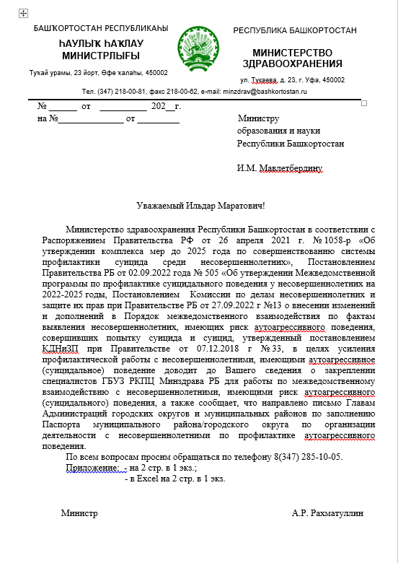
27
Закрепление специалистов ГБУЗ РКПЦ Минздрава РБ для работы по межведомственному взаимодействию с несовершеннолетними, имеющими риск аутоагрессивного (суицидального) поведения
№ | Зоны | Врач-психотерапевт | Мед. психологи
1. | г. Межгорье, г. Сибай, Абзелиловский, Белорецкий, | Туразянов Эрнст Флоритович | Сафиуллина Елена Владимировна +7 987 495-22-04
2. | Баймакский, Бурзянский, Зианчуринский, Зилаирский, Учалинский, Хайбуллинский | Байдалин Алексей Владимирович | Тарасова Юлия Александровна +7 917 437-82-62
3. | Кугарчинский | Седюк Полина Николаевна | Бадретдинова Эльвина Радифовна +7 937 482-06-11
По всем вопросам просим обращаться по телефону 8(347) 285-10-05 (Организационно-методический отдел ГБУЗ РКПЦ Минздрава РБ).
В выходные, праздничные дни, в ночное время 8(347) 241-62-84 (Телефон Доверия).

Slide 28
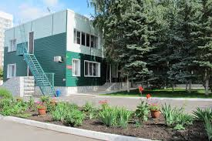
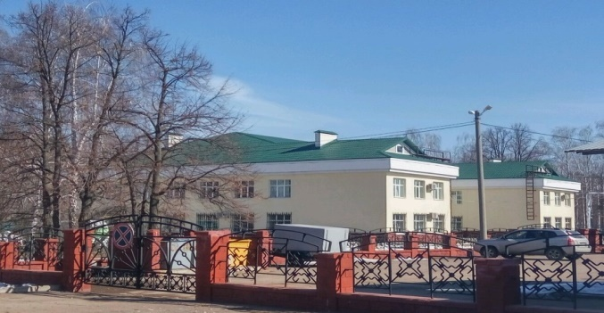
РЕСПУБЛИКАНСКИЙ КЛИНИЧЕСКИЙ ПСИХОТЕРАПЕВТИЧЕСКИЙ ЦЕНТР
28
8(347) 285-77-07
Телефон доверия: 8 (347) 241-62-85
Консультативно-диагностическое отделение №4
г. Уфа, ул. Достоевского 14
8(347)-251-19-20
Детское отделение ПТО № 4
(дети до 14 лет)
Консультативно-диагностическое отделение №3
г. Уфа, ул. П. Недошивина 6
8(347)-241-85-57
Подростковое отделение ПТО №1
г. Уфа, ул. Р. Зорге 73/3(дети с 15 лет)

Slide 29



ФУНКЦИОНИРУЕТ КРУГЛОСУТОЧНЫЙ ТЕЛЕФОН ДОВЕРИЯ
и ДЕТСКИЙ ТЕЛЕФОН ДОВЕРИЯ
29
На базе ГБУЗ РКПЦ Минздрава РБ организован
отдел психологической диагностики и коррекции с «Телефоном доверия» для оказания экстренной, анонимной, круглосуточной психологической
помощи населению.
Телефон доверия: 8 (347) 241-62-85

Slide 30



ШКОЛА ОСОЗНАННОГО РОДИТЕЛЬСТВА.
ПЛАНИРУЕТСЯ УТВЕРЖДЕНИЕ ПРИКАЗОМ МИНЗДРАВА РБ
30
В ГБУЗ РКПЦ Минздрава РБ с ноября 2023 года начала работу психологическая группа с родителями подростков с целью укрепления традиционных семейных ценностей, развития детско-родительских отношений, профилактики кризисных моментов в семье, под названием: «Школа осознанного родительства».
Стартовала бесплатная серия из 9 онлайн занятий в формате психологического тренинга по программе «Азбука счастливой семьи» .
У родителей будет возможность присоединиться к чату с психологами, где им помогут найти решения разных сложных ситуаций.
https://t.me/rkpcschool
https://chat.whatsapp.com/KIgiUJTI3KOFcbiOpg20eB
В 1 цикле приняли участие 40 родителей из г. Уфы, Межгорья, Октябрьского, Сибая.

Slide 31


31
ЛИТЕРАТУРА В ПОМОЩЬ

Slide 32
Благодарю за внимание!
tulbaeva.nata@mail.ru
8-987-485-77-50

Slide 33
ГИПЕРТИМНЫЙ (ГИПЕРТИМИЧЕСКИЙ) ТИП
32
Доминирующие черты Слабое звено | 1) Постоянно повышенное настроение (видят мир сквозь «розовые очки»); 2) высокая общительность, стремление к лидерству; 3) быстрая адаптация к новой обстановке. Отличаются хорошим самочувствием (крепкий сон, отменный аппетит). Обладают ускоренной речью с живой мимикой и жестикуляцией. Не переносит контроля, однообразной обстановки, монотонной работы, ограничений, запретов, вынужденного безделья и одиночества.
Детство | С самого раннего детства склонны к озорству, шумливы, проказливы. Мало болеют (из болезней возможны травмы). Отсутствует чувство опасности.
Положительные черты | Энергичность, оптимизм, неудержимая активность и жажда деятельности, разговорчивость, жизнерадостность, щедрость, стремление помочь людям, легкое освоение новой обстановки, чувство нового, незлопамятность.
Отрицательные черты | Поверхностность интересов, неспособность долго сосредоточиваться на делах и мыслях, неумение доводить начатое до конца, постоянная спешка, неорганизованность, фамильярность, легкомысленность, готовность к безудержному риску и авантюрам, грубость (без всякого зла), склонность к прожектерству и аморальным поступкам, неразборчивость в выборе знакомств.
Самооценка | Завышенная
Общение и конфликтные ситуации | Испытывает непреодолимую тягу к компании и стремление к лидерству, рискует, совершает авантюры, готов дружить со всеми, но без глубокой привязанности. Хвастаются несуществующими успехами или преувеличивают реальные. В конфликты вступает часто, нередко сам провоцирует и начинает конфликты. Но быстро разрешает ситуацию, не помнит зла, стремится загладить вину добрым делом.
Протестные реакции | В подростковом возрасте ярко выражены реакции эмансипации (совершают побеги из дома, воруют), отмечается девиантное (отклоняющееся) и делинквентное (преступное). Ранняя алкоголизация. Рано пробуждается сильное сексуальное влечение, имеют обширные сексуальные связи.
Отношение к болезни | Поскольку вообще болеют мало, то редко обращаются к врачам. Если попадают в больницу, то нарушают больничный режим, не выполняют врачебных предписаний. Являются «грозой всего отделения». С такими пациентами нужно четко устанавливать рамки взаимодействия, обговаривать все режимные моменты, заключать договор (психологический, денежный) на их соблюдение.
Психокоррекционная помощь | Создание условий, способствующих проявлению инициативы и энергии, предприимчивости и лидерства, рекомендации заниматься интересной, разнообразной деятельностью, не рекомендуется поручать кропотливую, однообразную работу, требующую усидчивости и ограничивающую его связи с людьми, избегать чрезмерной директивности в общении, жесткой требовательности, противопоказан мелочный контроль, недопустима и безнадзорность; профилактика острых аффективных и патохарактерологических реакций, ранней алкоголизации, токсикоманического поведения, предупреждение эмансипационных побегов, наркомании.

Slide 34
ЭМОТИВНЫЙ (ЛАБИЛЬНЫЙ) ТИП
33
Доминирующие черты Слабое звено | 1) Крайняя, очень частая изменчивость настроения по самым ничтожным поводам – от оторванной пуговицы до плохой отметки в школе. От душевного состояния зависят сон, аппетит, самочувствие, работоспособность, желание общаться, учиться. 2) Тонко воспринимают окружающий мир, настроение других людей. Неспособны скрывать свои чувства. Ситуации эмоционального отвержения со стороны эмоционально и социально значимых людей, утраты или разлуки с теми, к кому привязан (вплоть до самоубийства). Склонен к аллергии, краснеет или бледнеет, очень потеет.
Детство | Живые, активные, очень общительные, заступаются за обиженных (детей, животных). Легко обидеть нелестным словом, неприветливым взглядом и, наоборот, приятные слова, новая вещь, хорошая новость могут поднять настроение. Склонны к простудным заболеваниям и невротическим реакциям (страхи, навязчивости). Лабильность с возрастом сглаживается.
Положительные черты | Высокая эмоциональность, общительность, добросердечие, чуткость, способность к сопереживании, привязанность, искренность, отзывчивость, интуиция в отношениях с людьми, склонность к постоянному самоанализу.
Отрицательные черты | Раздражительность, плаксивость, вспыльчивость, ослабленный самоконтроль, всепрощенчество, неумение увидеть главное, увязание в деталях, потребность в особом стиле отношений.
Самооценка | Адекватная (занимаются тщательным анализом черт своего характера).
Общение и конфликтные ситуации | Зависит от настроения: в радостном настроении общается с удовольствием, имеет много контактов, в плохом настроении стремится уйти от общения, побыть в одиночестве. Интуитивно чувствуют хороших и плохих людей. В конфликты вступают редко, если находятся в ситуации конфликта, то стремятся занять позицию миротворца.
Протестные реакции | Плачет, уходит в собственные переживания, в трудных жизненных ситуациях может предпринять попытку самоубийства.
Отношение к болезни | Адекватно оценивают собственное состояние здоровья, сотрудничают с врачами.
Психокоррекционная помощь | Установление полного доверия, контакта, взаимопонимания, оказание психологической поддержки, тесный эмоциональный контакт, эмпатия, как профилактика аффективных реакций, реактивных депрессий, неврозов, личностный рост в связи с частым наличием гармонического психофизического инфантилизма, работа педагогов и родителей по созданию ситуаций успеха и выработка умений управлять собой.

Slide 35
ЦИКЛОТИМНЫЙ (ЦИКЛОТИМИЧЕСКИЙ, ЦИКЛОИДНЫЙ) ТИП
34
Доминирующие черты Слабое звено | 1) Чередование смены настроений – от повышенного (гипертимного) до пониженного (дистимного). В период подъема ведет себя как гипертим, в период спада – как дистим. Фазы обычно выражены не резко, могут продолжаться от нескольких часов до нескольких недель. 2) Смена настроения обычно начинается с дистимной фазы. Тяжело переживает эмоциональное отвержение со стороны значимых для него людей. Изменения жизненных обстоятельств, стереотипов (смена места жительства, школы, работы, развод и т.д.) в период депрессии может удлинять эту фазу.
Детство | В детстве ничем не отличались от сверстников или вели себя как гипертимы, начиная с подросткового возраста – появляются периоды спада настроения, субдепрессивная фаза.
Положительные черты | В период подъема все горит в руках, энергичны, инициативны, мало спят, много работают (работоспособность высокая), появляется много творческих идей. Нестандартное отношение к миру, сочетание серьезности и романтичности.
Отрицательные черты | В период спада – неуравновешенность, непоследовательность, безразличие к окружающим и происходящему, вспышки раздражительности, обидчивости, придирчивости к окружающим. Ошибки и неприятности в период спадов активности переживаются тяжело, в ответ на реплики и замечания – недовольство, грубость (в душе переживает их). Погруженность в свой внутренний мир, субъективность оценок.
Самооценка | Неустойчивая, зависит от фазы: в период подъема – завышенная, либо адекватная, в период спада настроения - заниженная
Общение и конфликтные ситуации | В зависимости от фазы проявляют себя в общении и конфликте как гипертимы или дистимы.
Протестные реакции | В зависимости от фазы протестные реакции как у гипертимов или дистимов.
Отношение к болезни | В период подъема настроения к болезни относится как гипертим (отрицание болезни), в период спада – как дистим (ипохондрия).
Психокоррекционная помощь | В зависимости от фазы проводить работу или как с гипертимом, или как с дистимом.

Slide 36
ДИСТИМНЫЙ ТИП
35
Доминирующие черты Слабое звено | Пессимизм, повышенная утомляемость, раздражительность, склонность к ипохондрии. Плохой сон, аппетит. Реакция тревоги на изменение привычных обстоятельств – смена места жительства, школы, работы. Аффективные вспышки в состоянии утомления.
Детство | Нередки энурез и заикание. С самого раннего детства склонны к озорству, шумливы, проказливы. Мало болеют (из болезней возможны травмы). Дистимность проявляется к подростковому возрасту (у девочек нередко с наступлением менструации).
Положительные черты | Чрезмерная серьезность (приводит к формированию твердой этической позиции), аккуратность, дисциплинированность, скромность, покладистость, исполнительность, дружелюбие, незлопамятность, способность к раскаянию.
Отрицательные черты | Капризность, плаксивость, пессимизм, неуверенность в себе, пассивность, вялость, угрюмость, неумение радоваться вместе с окружающими. Психологическая защита заключается в привыкании к вещам, к укладу жизни.
Самооценка | Заниженная
Общение и конфликтные ситуации | Малообщительный, предпочитает общество одного - двух друзей. Может долгое время находиться в одиночестве. Неконфликтный, если оказывается в ситуации конфликта, то занимает позицию избегания.
Протестные реакции | Проходят по типу «раздражительной слабости», быстро устает от протестов. Склонен к психовегетативным расстройствам и психосоматическим заболеваниям. Не курит. В зрелом возрасте может пристраститься к алкоголю, когда обнаружит, что он снимает внутреннее напряжение.
Отношение к болезни | Чрезмерное повышенное внимание к собственному самочувствию и здоровью. Ипохондричен, мнителен. Любит ходить по врачам, выполняет все врачебные предписания и соблюдает режим. Часто ходит от одного специалиста к другому: перепроверяет, не доверяет мнению одного. Охотно использует нетрадиционные методы лечения.
Психокоррекционная помощь | Создание ситуаций успеха для формирования уверенности в себе, личностный рост в направлении развития твердости характера, принятия решений, планирования времени, развития силы воли, коррекция самооценки, профилактика неврастении, острых аффективных реакций, реактивных депрессий непсихотического уровня, ипохондрического развития.

Slide 37
ВОЗБУДИМЫЙ (ЭПИЛЕПТОИДНЫЙ) ТИП
36
Доминирующие черты | 1) Склонность к постепенному накоплению злобно-тоскливого настроения с последующей импульсивной разрядкой (причем напряжение нарастает медленно, поиск объекта для снятия напряжения может продолжаться долго, аффективная вспышка продолжительна). 2) Ослаблен контроль над влечениями и побуждениями. 3) Агрессивность, злопамятность. Стремятся властвовать над другими. Любят порядок во всем и всегда. Болезненно обострено чувство справедливости. Проявляют храбрость и безрассудство в экстремальных ситуациях. Часто пикнического телосложения: мощный торс, развитая мускулатура, большая физическая сила, короткая шея, невысокий рост. Ситуации обвинения, морального и материального ущерба. Не переносит неподчинения себе, бурно восстает против ущемления своих интересов, не прощает измены в дружбе и любви.
Детство | С дошкольного возраста проявляют недетскую бережливость, аккуратность. Мучают животных. Обижают более слабых сверстников, перед более сильными заискивают. Стремятся к лидерству.
Положительные черты | Энергичность, активность, общительность, целеустремленность, хозяйственность, в хорошие периоды являются самыми лучшими возлюбленными, родителями, друзьями, руководителями и т.д. Надежность, пунктуальность, аккуратность (вплоть до педантизма).
Отрицательные черты | Эгоцентризм, жестокость, ревность, чрезмерная требовательность к другим, раздражительность, злопамятность, нетерпимость к противоречию и самостоятельности других, безудержность в увлечениях, способность к физическому насилию.
Самооценка | Неадекватная, завышенная
Общение и конфликтные ситуации | Любит устоявшийся порядок в дружбе и общении. Выполняет все обязательства дружбы перед своими друзьями. Не заводит случайных знакомств. В общении стремится к лидерству. В качестве целей часто выдвигает идеи глобального переустройства общества, активно борется за справедливость. В конфликте занимает активную позицию.
Протестные реакции | Агрессивны, применяют физическое насилие. Выражены девиантность и делинквентность. Склонны к алкоголизации. В состоянии алкогольного опьянения могут совершать противоправные действия и преступления.
Отношение к болезни | Ориентированы на выздоровление. Выполняют врачебные предписания, но в то же время отличаются подозрительностью, любят перепроверять врачей, контролировать их действия. Информацию нужно только давать им самим, настолько исчерпывающую, насколько позволяют обстоятельства.
Психокоррекционнная помощь | Формирование социально приемлемой модели поведения, поиск путей установления контакта и взаимопонимания, развитие интересов с целью поиска увлекательного дела, требующего тщательности и кропотливости, что снимет напряжение и отрицательные эмоции, авансирование будущих успехов, профилактика алкогольной зависимости.

Slide 38
СЕНЗИТИВНЫЙ (ТРЕВОЖНЫЙ, ТРЕВОЖНО-БОЯЗЛИВЫЙ) ТИП
37
Доминирующие черты Слабое звено | 1) Глубоко переживаемое чувство собственной неполноценности, особенно в морально-этической и волевой сферах. 2) Повышенные чувствительность и впечатлительность; робость и застенчивость, особенно среди незнакомых и в необычной обстановке. Повышенная склонность к страхам. 3) Склонность к реакциям гиперкомпенсации (в мечтах представляют себя героями, сильными, всемогущими). Не переносит насмешек, подозрения окружающих в неблаговидных поступках, его глубоко травмируют недоброжелательное внимание и публичные обвинения.
Детство | В раннем детстве имеются страхи одиночества, темноты, животных, способных причинить боль (крыс, змей, пауков, собак), громких звуков, яркого света, Избегает активных и шумливых сверстников. Предпочитает играть с малышами. Общителен с привычным окружением. Привязывается к родным и близким, не любит гулять без взрослых во дворе, ходить в гости.
Положительные черты | Спокойствие, доброта и внимательность к людям, чувство долга и ответственности, высокая внутренняя дисциплинированность, добросовестность, самокритичность, повышенные требования к себе, стремление преодолеть свои слабые стороны.
Отрицательные черты | Мнительность, пугливость, замкнутость, склонность к самобичеванию и самоунижению, растерянность в трудных ситуациях, повышенные обидчивость и конфликтность.
Самооценка | Объективная
Общение и конфликтные ситуации | Предпочитает одного верного друга («на всю жизнь»), преданно дружит, склонен к уединению из-за непереносимого шума, суеты. Избегает конфликтов. С близкими людьми, которым доверяет, может быть общительным, откровенным.
Протестные реакции | Отсутствие склонности к алкоголизации и делинквентности.
Отношение к болезни | Тревожится по проводу состояния здоровья, переживает за результат лечения. Может быть чрезмерно мнительным, ипохондричным. Его следует успокаивать, во всем оказывать эмоциональную поддержку.
Психокоррекционная помощь | В целях профилактики острых аффективных реакций интрапунитивного типа, фобического невроза, реактивных депрессий, эндореактивных психозов, пубертатной анорексии, подростковой дисморфомании необходимо преодоление чувства собственной неполноценности, постепенное повышение самооценки, детальные разборы и анализ ситуаций, помогающих осознать свою мнительность и ложное чувство неполноценности, создание ситуаций успеха в тех сферах деятельности, где они могут проявить себя наиболее полно и естественно, помогать утверждаться в тех сферах, где подростки данного психотипа чувствуют себя наиболее слабыми, противопоказан мелочный контроль.

Slide 39
ПЕДАНТИЧНЫЙ (ПСИХАСТЕНИЧЕСКИЙ) ТИП
38
Доминирующие черты Слабое звено | 1) нерешительность и склонность к рассуждениям преимущественно нравоучительного характера; 2) тревожная мнительность и любовь к самоанализу; 3) легкость возникновения навязчивостей – страхов, опасений, действий, ритуалов, мыслей, представлений. В качестве психологической защиты от тревог и страхов выступают а) специально придуманные приметы и ритуалы и б) особо выработанный формализм и педантизм. Слабое звено – необходимость самостоятельно принимать важные решения и ситуации, требующие повышенной моральной ответственности.
Детство | Отличаются робостью, пугливостью, моторной неловкостью, склонны к рассуждательству и ранним интеллектуальным интересам. Иногда уже в детском возрасте обнаруживаются навязчивости, фобии (боязнь незнакомых людей, предметов, темноты и т.д.). Критический период – поступление в школу и первые годы обучения (первые требования к чувству ответственности).
Положительные черты | Аккуратность, серьезность, надежность, нравственность, справедливость, склонность к самоанализу, исполнительность, привязанность, ровное настроение.
Отрицательные черты | Нерешительность в действиях, склонность к беспричинным рассуждениям, формализм, мелочность, несамостоятельность, занудливость, безынициативность.
Самооценка | Несмотря на самоанализ, не всегда бывает правильной
Общение и конфликтные ситуации | Тяга к сверстникам проявляется в робкой форме, в группе сверстников бывают приняты редко (могут быть приняты в компанию интеллектуалов). Неконфликтны.
Протестные реакции | Протестные реакции выражены слабо и своеобразно. Нередко бывают патологически привязаны к кому-либо из членов семьи или близкий людей. Делинквентность, ранняя алкоголизация и суицидальное поведение не свойственны.
Отношение к болезни | Ипохондрическое, обеспокоены собственным здоровьем. Часто занимаются самолечением. На приеме врача бывают неадекватны: чрезмерное внимание уделяют описанию внутренних ощущений, эмоционального отношения к болезни.
Психокоррекционная помощь | Необходима психологическая поддержка, создание ситуаций успеха, авансирование успехов, коррекция самооценки, преодоление чувства нерешительности, в процессе общения и взаимодействия – снятие уникальности проблем, подробное рассмотрение возможных последствий обсуждаемых ситуаций.

Slide 40
ДЕМОНСТРАТИВНЫЙ (ИСТЕРОИДНО - ДЕМОНСТРАТИВНЫЙ) ТИП
39
Доминирующие черты Слабое звено | 1) Беспредельный эгоизм, постоянная жажда внимания к себе, восхищения, удивления, почитания, сочувствия (нужен зритель). 2) Поверхностность чувств при большой театральности переживаний, склонность к рисовке, позерству, приукрашиванию себя, лживость. Неспособность к упорному труду в сочетании с высокими притязаниями. Умение легко и выигрышно ориентироваться в ситуации неразберихи и неопределенности. Искусной игрой вводит в заблуждение доверчивых. Неспособность переносит критику, насмешки, отсутствие внимания к себе (выдают различные аффективные реакции вплоть до суицида).
Детство | В детстве охотно демонстрирует таланты (декламирует стихи, поет, танцует) и наряды. Главное для него в этот момент – восхищение окружающих.
Положительные черты | Активность, находчивость, инициативность, упорство, артистичность, развитые творческие способности, ярко выраженные организаторские способности, самостоятельность и готовность взять на себя руководство (на короткий срок, пока не утратит интерес), энергичность.
Отрицательные черты | Эгоцентризм, лживость, лицемерие, склонность к интригам, демагогии, хвастовство, обидчивость, задиристость, учет только собственных желаний, необдуманный риск (в присутствии зрителей).
Самооценка | Завышенная
Общение и конфликтные ситуации | Претензии на первенство или исключительное положение среди сверстников. Может быть лидером, но ненадолго («халиф на час»). Не переносит критики, удары по эгоцентризму, разоблачение его вымыслов, а тем более высмеивание. В конфликте занимает активную позицию, поскольку нужны зрители.
Протестные реакции | Не склонны к делинквентности, алкоголизации, наркотической зависимости. Часто хвастаются несуществующими сексуальными успехами, принадлежностью к неформальной группировке (если выгодно). Но могут иметь большое количество сексуальных партнеров (для самоутверждения). Могут совершать демонстративные суицидальные попытки, после которых оказываются живы и получают требуемое.
Отношение к болезни | В зависимости от степени выгодности болезни могут быть две реакции: 1) если заболевание невыгодно, является помехой, то симптомы могут «вытесняться», даже при серьезных травмах могут не ощущать боли; 2) если заболевание истероида помогает привлечь внимание других людей, может болеть сильно, долго и с удовольствием (вплоть до «смертельных», «жизнеугрожающих» состояний).
Психокоррекционная помощь | Профилактика острых аффективных реакций демонстративного типа (суицидальные попытки, демонстративные нарушения здоровья, истерический невроз, демонстративные побеги из дома), личностный рост в направлении преодоления эгоцентризма и пробуждения интереса к окружающим сверстникам и взрослым, профилактика ударов по эгоцентризму.

Slide 41
ЭКЗАЛЬТИРОВАННЫЙ ТИП
40
Доминирующие черты Слабое звено | Склонность глубоко и ярко реагировать на отдельные события, впадая при этом то в депрессию, то в эйфорические крайности, то в самое мрачное, то в самое мечтательное и счастливое состояние (переход от «мировой скорби» к «безоблачному счастью»). Такого типа люди способны легко и часто демонстрировать крайние проявления эмоций – как резко негативные, так и максимально позитивные. Одинаково легко приходят в восторг от радостных событий и в отчаянье от печальных. Может испытывать глубокое горе по поводу небольшой неудачи. Монотонная работа, требование взвешенных оценок окружения. Ограничение инструкциями, неприятие чувств и глубины ситуации.
Положительные черты | Эмоциональная выразительность оценок и действий
Отрицательные черты | Несдержанность чувств, гневливость или слезливость, эгоизм
Самооценка | Неустойчивая
Отношение к болезни | Чаще адекватное, но иногда избыточная эмоциональность мешает объективной оценке собственного самочувствия. В ситуации тяжелого заболевания сильно страдают.

Slide 42
НЕУСТОЙЧИВЫЙ ТИП
41
Доминирующие черты Слабое звено | 1) Постоянная тяга к развлечениям и праздности, безразличие к будущему: живет только настоящим. 2) Слабоволие, неспособность к волевым усилиям по исполнению обязанностей, зависимость от влияния окружающих людей и собственных побуждений. 3) Трусость и безынициативность. Ненадежность выполнения обязательств. Нежелание учиться, работать. Такой тип акцентуации наблюдается часто у тех людей, которые в детстве перенесли травму мозга. Трудно переносит одиночество. Безнадзорность и бесконтрольность приводят в плохую компанию, к нарушителям закона.
Детство | Непослушны, непоседливы, всюду «суют свой нос», но при этом трусливы, боятся наказаний. Легко поддаются влиянию других детей.
Положительные черты | Открытость и общительность, доброжелательность, услужливость, быстрота переключения в делах и общении, искренняя готовность выполнить просьбу.
Отрицательные черты | Безволие, тяга к пустому времяпрепровождению и развлечениям, болтливость и хвастовство, соглашательство, лицемерие и трусость, безответственность, склонность к аффективным вспышкам и полной расторможенности при невозможности удовлетворить свои потребности.
Самооценка | Завышенная
Общение и конфликтные ситуации | Беспорядочные и бесцельные контакты. В группах сверстников склонен к роли подручного для лидера. Может быть в составе нескольких групп, принимая правила и стиль поведения каждой из них. Конфликтный.
Протестные реакции | Все виды аддиктивного (зависимого) поведения: рано начинает курить, употреблять алкоголь и наркотики, токсические вещества. Участвует в групповых общественно опасных деяниях. Склонен к делинквентному (преступному) поведению.
Отношение к болезни | Отрицает болезнь, поверхностно, несерьезно относится к процессу лечения.
Психокоррекционная помощь | Развитие способности к самоанализу, дисциплинированности, волевых качеств и привычек, самоконтроля, трудотерапия в условиях хорошо структурированной деятельности, организация досуга, помощь в планировании будущего, оказание психологической поддержки, выработка системы ненавязчивого контроля со стороны взрослых.

Slide 43
ШИЗОИДНЫЙ ТИП
42
Доминирующие черты Слабое звено | 1) Фиксация интересов на явлениях собственного внутреннего мира, за которым признается высшая ценность. 2) Трудность установления неформальных контактов с окружающими, неспособность понять чужие переживания, намерения, желания. Нонконформизм. Не любит, когда посторонние насильственно вторгаются в его внутренний мир, не переносит ситуации, когда надо установить неформальные эмоциональные контакты.
Детство | С самого детства предпочитает быть один, его не тянет к сверстникам, предпочитает более взрослых людей. В подростковом возрасте черты заостряются, выделяется замкнутостью, отгороженностью, неумением сопереживать другим людям.
Положительные черты | Немногословность, серьезность, неприхотливость, постоянство и нередко необычность интересов, склонность к нешаблонным решениям, необычным формам поведения, талантливость идей, богатая фантазия и внутренний мир.
Отрицательные черты | Замкнутость, эмоциональная холодность, рассудочность, черствость, эгоизм, равнодушие к чужой беде из-за неспособности ее заметить, самолюбие и ранимость при критике его мировоззрения, малоактивность и малоэнергичность при интенсивной работе.
Самооценка | Адекватная
Общение и конфликтные ситуации | Высокая избирательность в общении, нуждается в глубоком и содержательном общении. В конфликтах не участвует, часто просто их не замечает. Его другом может быть человек, как правило, старше его, понимающий и принимающий его таким, какой он есть.
Протестные реакции | Может употреблять алкоголь, наркотические вещества.
Отношение к болезни | Как правило, не следит за своим здоровьем, внимание на симптомы болезни не обращает. К врачам попадает редко. На приеме малоконтактный, дает четкие ответы, выполняет все терапевтические предписания.
Психокоррекционная помощь | Профилактика вялотекущей шизофрении, избегание излишней настойчивости при налаживании контакта, изучать интересы и создавать условия для их реализации, использовать эффективность индивидуальных заданий, развитие навыков выступлений и налаживания контактов, развитие коммуникативных и организаторских способностей.

Slide 44
КОНФОРМНЫЙ ТИП
43
Доминирующие черты Слабое звено | 1) Постоянная, чрезмерная конформность, привязанность к своему непосредственному и привычному окружению; 2) податливость влиянию окружения. Такие люди «плывут по течению», слепо подчиняются своей среде. Не переносит крутых перемен, ломки жизненных стереотипов, лишение привычного окружения может вызвать реактивное состояние (переезд на другое место жительства, смена школы).
Детство | Могут ничем не отличаться от сверстников (вследствие опеки со стороны взрослых). Конформность четко проявляется в подростковом возрасте. В условиях неправильного воспитания, неблагоприятного окружения существует возможность психопатического развития по неустойчивому, эпилептоидному типам.
Положительные черты | Дружелюбие, исполнительность, дисциплинированность, покладистость, привязанность к друзьям и близким.
Отрицательные черты | Несамостоятельность, безволие, соглашательство, консерватизм, почти полное отсутствие критичности в отношении себя и ближайшего окружения, что может послужить причиной аморальных поступков, отсутствие инициативности, .
Самооценка | Может быть адекватной, но иногда приписывают себе черты гипертимности.
Общение и конфликтные ситуации | Предпочитают стабильное окружение и навсегда установленный порядок. Нелюбовь к новому прорывается наружу беспричинной неприязнью к чужакам. Дорожат своим местом в привычной группе, стабильностью группы, постоянством окружения.
Протестные реакции | Ломка жизненного уклада, лишение привычного для них общества могут послужить причиной реактивных состояний, а дурное влияние окружающей среды – к алкоголизации и наркотизации.
Отношение к болезни | Склонность к реактивным состояниям ипохондрии после «страшного диагноза», реактивной депрессии после утраты близкого человека, реактивному параноиду – при угрозе ареста.
Психокоррекционная помощь | Формирование самостоятельности, личностный рост в направлении проявления самостоятельности, ответственности, умения взять ответственность на себя, высказывать свое мнение создание ситуаций успеха, оказание психологической поддержки.

